Slide 1
Базы данных и SQL
Тайминг:
Длительность 10 минут
Викторина в презентации
Семинар 3.

Slide 2
Вопросы?
Вопросы?
Вопросы?

Slide 3
План на сегодня:
Quiz!
Задания на top, order, distinct
Задания на group by
Задания на where + having
Домашнее задание

Slide 4


Quiz!

Slide 5
Что такое агрегирующие функции?
функции, которые фильтруют значения
функции, которые сортируют значения
функции, которые работают с набором данных, превращая их в одно итоговое значение
функции, которые суммируют все значения

Slide 6
Что такое агрегирующие функции?
функции, которые фильтруют значения
функции, которые сортируют значения
функции, которые работают с набором данных, превращая их в одно итоговое значение
функции, которые суммируют все значения

Slide 7
Для подсчета количества записей в таблице «Persons» используется команда:
COUNT ROW IN Persons
SELECT COUNT(*) FROM Persons
SELECT ROWS FROM Persons
SELECT SUM(*) FROM Persons

Slide 8
Для подсчета количества записей в таблице «Persons» используется команда:
COUNT ROW IN Persons
SELECT COUNT(*) FROM Persons
SELECT ROWS FROM Persons
SELECT SUM(*) FROM Persons

Slide 9
Какая агрегатная функция используется для расчета суммы?
SUM
AVG
COUNT

Slide 10
Какая агрегатная функция используется для расчета суммы?
SUM
AVG
COUNT

Slide 11
Запрос для выборки первых 14 записей из таблицы «Users» имеет вид:
SELECT * FROM Users LIMIT 14
SELECT * LIMIT 14 FROM Users
SELECT * FROM USERS

Slide 12
Запрос для выборки первых 14 записей из таблицы «Users» имеет вид:
SELECT * FROM Users LIMIT 14
SELECT * LIMIT 14 FROM Users
SELECT * FROM USERS

Slide 13

Что покажет следующий запрос?
Уникальные ID продавцов, отсортированные по возрастанию
Уникальные ID продавцов, отсортированные по убыванию
Ничего, запрос составлен неверно, ORDER BY всегда ставится в конце запроса
Неотсортированные никак уникальные ID продавцов

Slide 14
Что покажет следующий запрос?
Уникальные ID продавцов, отсортированные по возрастанию
Уникальные ID продавцов, отсортированные по убыванию
Ничего, запрос составлен неверно, ORDER BY всегда ставится в конце запроса
Неотсортированные никак уникальные ID продавцов

Slide 15
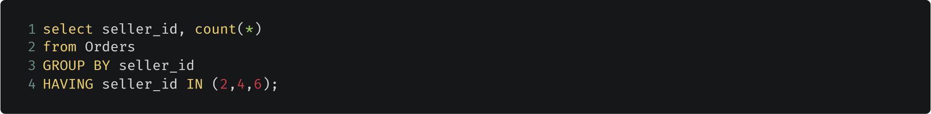
Что покажет следующий запрос:
количество заказов сгруппированное по продавцам 2, 4 и 6
количество продавцов, у которых 2, 4 или 6 товаров
ничего, запрос составлен неверно, HAVING указывается до группировки
ничего, запрос составлен неверно, для указания условия должно быть использовано WHERE

Slide 16
Что покажет следующий запрос:
количество заказов сгруппированное по продавцам 2, 4 и 6
количество продавцов, у которых 2, 4 или 6 товаров
ничего, запрос составлен неверно, HAVING указывается до группировки
ничего, запрос составлен неверно, для указания условия должно быть использовано WHERE

Slide 17

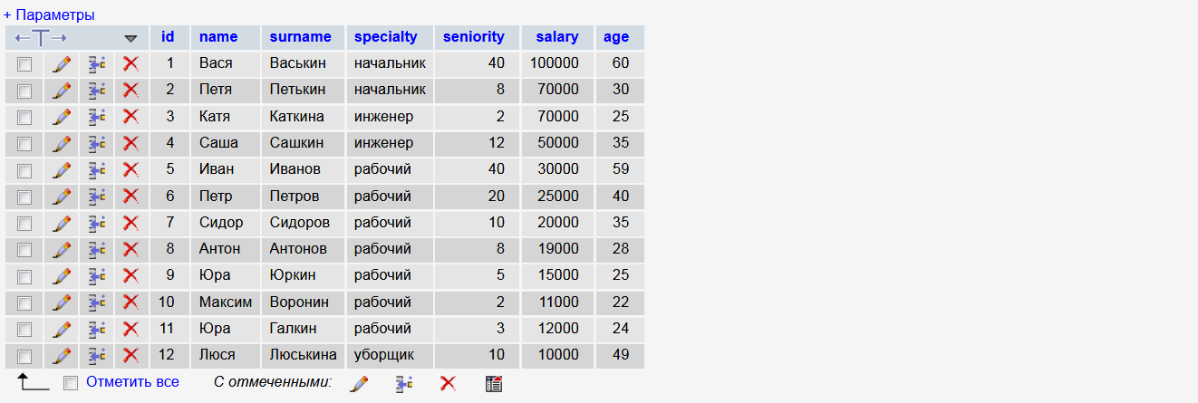
ORDER BY. Табличка для работы
10 мин
SELECT поле1, поле2, ...
FROM имя_таблицы
WHERE условие
ORDER BY поле1, поле2, ... ASC(DESC);

Slide 18
Операторы сортировки
10 мин
1. Выведите все записи, отсортированные по полю "age" по возрастанию
2. Выведите все записи, отсортированные по полю "name"
3. Выведите записи полей "name", "surname","age",
отсортированные по полю "name" в алфавитном порядке по убыванию
4. Выполните сортировку по полям "name" и "age" по убыванию

Slide 19
Операторы сортировки.
DISTINCT, LIMIT
10 мин
DISTINCT:
SELECT DISTINCT поле1, поле2, ...
FROM имя_таблицы;
LIMIT:
LIMIT[смещение_относительно_начала,]
количество_извлекаемых_строк

Slide 20
Операторы сортировки.
DISTINCT, LIMIT
1. Выведите уникальные (неповторяющиеся) значения полей "name"
2. Выведите первые две первые записи из таблицы
3. Пропустите первые 4 строки ("id" = 1, "id" = 2,"id" = 3,"id" = 4) и извлеките следующие 3 строки ("id" = 5, "id" = 6, "id" = 7)
4*. Пропустите две последнии строки (где id=12, id=11) и извлекаются следующие за ними 3 строки (где id=10, id=9, id=8)

Slide 21
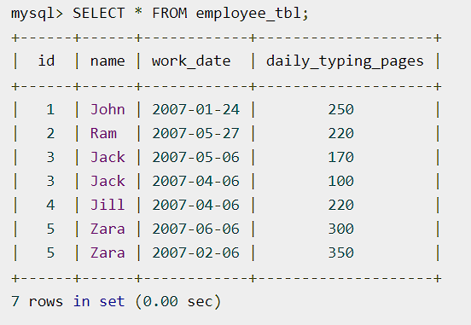
Агрегатные функции. Таблица для работы

Slide 22
Агрегатные функции
1. Рассчитайте общее количество всех страниц dialy_typing_pages
2. Выведите общее количество напечатанных страниц каждым человеком (с помощью предложения GROUP BY)
3. Посчитайте количество записей в таблице
4. Выведите количество имен, которые являются уникальными
5. Найдите среднее арифметическое по количеству ежедневных страниц для набора (daily_typing_pages)

Slide 23
Ваши вопросы?
Перерыв
Notes:
Для удобства можно использовать таймер на экране: вариант 1, вариант 2

Slide 24
GROUP BY
20 мин
SELECT * FROM имя_таблицы
WHERE условие
GROUP BY поле_для_группировки
id | name | age | salary
1 | Дима | 23 | 100
2 | Петя | 23 | 200
3 | Вася | 23 | 300
4 | Коля | 24 | 1000
5 | Иван | 24 | 2000

Slide 25
GROUP BY
20 мин
Сгруппируйте поля по возрасту (будет 3 группы - 23 года, 24 года и 25 лет). Для каждой группы найдите суммарную зарплату
Сгруппируйте поля по возрасту (будет 3 группы - 23 года, 24 года и 25 лет). Найдите максимальную заработную плату внутри группы
Сгруппируйте поля по возрасту (будет 3 группы - 23 года, 24 года и 25 лет). Найдите минимальную заработную плату внутри группы

Slide 26
HAVING
20 мин
GROUP BY поле HAVING условие
Задания:
1. Выведите только те строки, в которых суммарная зарплата больше или равна 1000
2. Выведите только те группы, в которых количество строк меньше или равно двум
3. Выведите только те группы, в которых количество строк меньше или равно двум. Для решения используйте оператор “BETWEEN”
4.* Выведите только те группы, в которых количество строк меньше или равно двум. Для решения используйте оператор “IN”

Slide 27
Ваши вопросы?

Slide 28
Домашнее задание
==================== ТАБЛИЦА 1: ПРОДАВЦЫ (SALESPEOPLE) ================
----------------------------------------------
snum | sname | city | comm
--------|-----------|--------------|----------
1001 | Peel | London | .12
1002 | Serres | San Jose | .13
1004 | Motika | London | .11
1007 | Rifkin | Barcelona | .15
1003 | Axelrod | New York | .10
---------------------------------------------
================== ТАБЛИЦА 2: ЗАКАЗЧИКИ (CUSTOMERS) ===============
----------------------------------------------
cnum | cname | city | rating | snum
-------|------------|---------|--------|------
2001 | Hoffman | London | 100 | 1001
2002 | Giovanni | Rome | 200 | 1003
2003 | Liu | SanJose | 200 | 1002
2004 | Grass | Berlin | 300 | 1002
2006 | Clemens | London | 100 | 1001
2008 | Cisneros | SanJose | 300 | 1007
2007 | Pereira | Rome | 100 | 1004
----------------------------------------------

Slide 29
Домашнее задание
================== ТАБЛИЦА 3: ЗАКАЗЫ (ORDERS) ==================
-----------------------------------------------
onum | amt | odate | cnum | snum
-------|-----------|-------------|------|------
3001 | 18.69 | 10/03/1990 | 2008 | 1007
3003 | 767.19 | 10/03/1990 | 2001 | 1001
3002 | 1900.10 | 10/03/1990 | 2007 | 1004
3005 | 5160.45 | 10/03/1990 | 2003 | 1002
3006 | 1098.16 | 10/03/1990 | 2008 | 1007
3009 | 1713.23 | 10/04/1990 | 2002 | 1003
3007 | 75.75 | 10/04/1990 | 2004 | 1002
3008 | 4723.00 | 10/05/1990 | 2006 | 1001
3010 | 1309.95 | 10/06/1990 | 2004 | 1002
3011 | 9891.88 | 10/06/1990 | 2006 | 1001
-----------------------------------------------

Slide 30
Домашнее задание
1. Напишите запрос, который вывел бы таблицу со столбцами в следующем порядке: city, sname, snum, comm. (к первой или второй таблице, используя SELECT)
2. Напишите команду SELECT, которая вывела бы оценку(rating), сопровождаемую именем каждого заказчика в городе San Jose. (“заказчики”)
3. Напишите запрос, который вывел бы значения snum всех продавцов из таблицы заказов без каких бы то ни было повторений. (уникальные значения в “snum“ “Продавцы”)
4*. Напишите запрос, который бы выбирал заказчиков, чьи имена начинаются с буквы G. Используется оператор "LIKE": (“заказчики”) https://dev.mysql.com/doc/refman/8.0/en/string-comparison-functions.html
5. Напишите запрос, который может дать вам все заказы со значениями суммы выше чем $1,000. (“Заказы”, “amt” - сумма)
6. Напишите запрос который выбрал бы наименьшую сумму заказа.
(Из поля “amt” - сумма в таблице “Заказы” выбрать наименьшее значение)
7. Напишите запрос к таблице “Заказчики”, который может показать всех заказчиков, у которых рейтинг больше 100 и они находятся не в Риме.

Slide 31
Домашнее задание
Таблица для работы (из классной работы)
Отсортируйте поле “зарплата” в порядке убывания и возрастания
** Отсортируйте по возрастанию поле “Зарплата” и выведите 5 строк с наибольшей заработной платой (возможен подзапрос)
Выполните группировку всех сотрудников по специальности , суммарная зарплата которых превышает 100000

Slide 32



Рефлексия
Семинар 1. Знакомство с языками программирования
Был урок полезен вам?
Узнали вы что-то новое?
Что было сложно?
Notes:
Вы можете сами менять вопросы! Попросите студентов ответить голосом или отписаться в чате.

